Slide 1

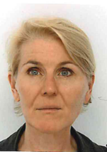
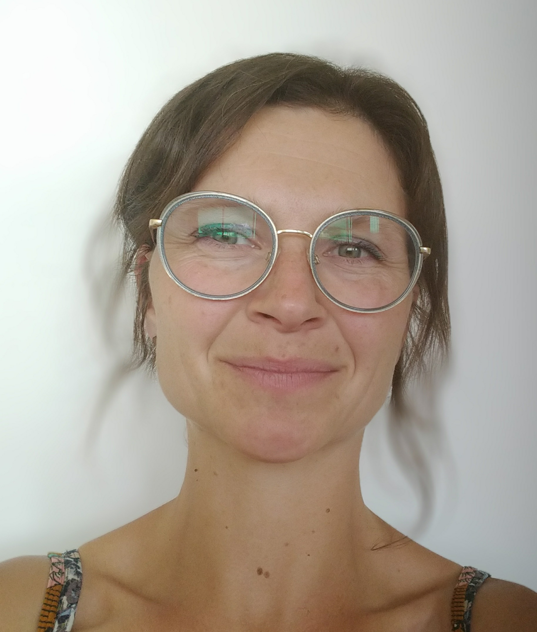
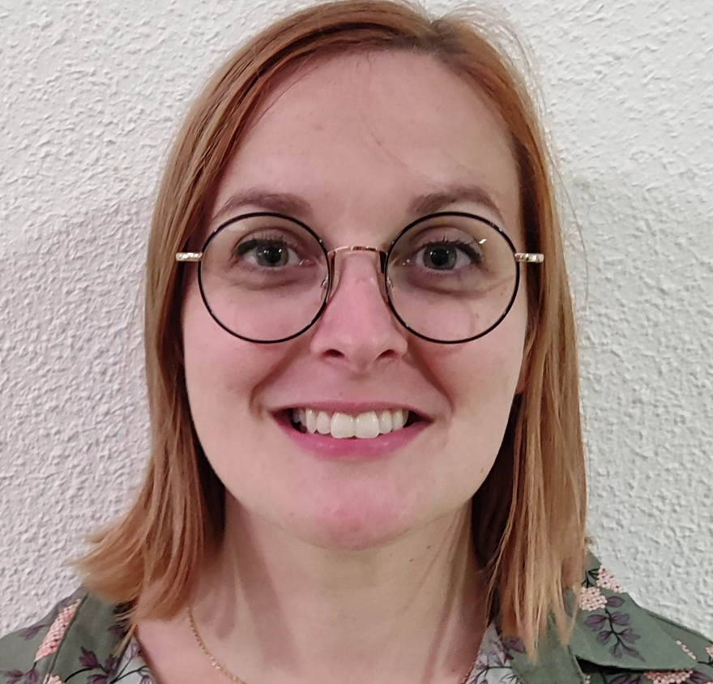
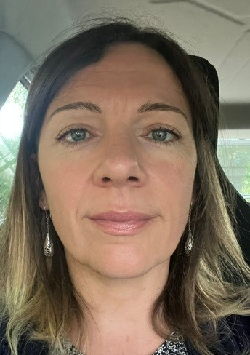
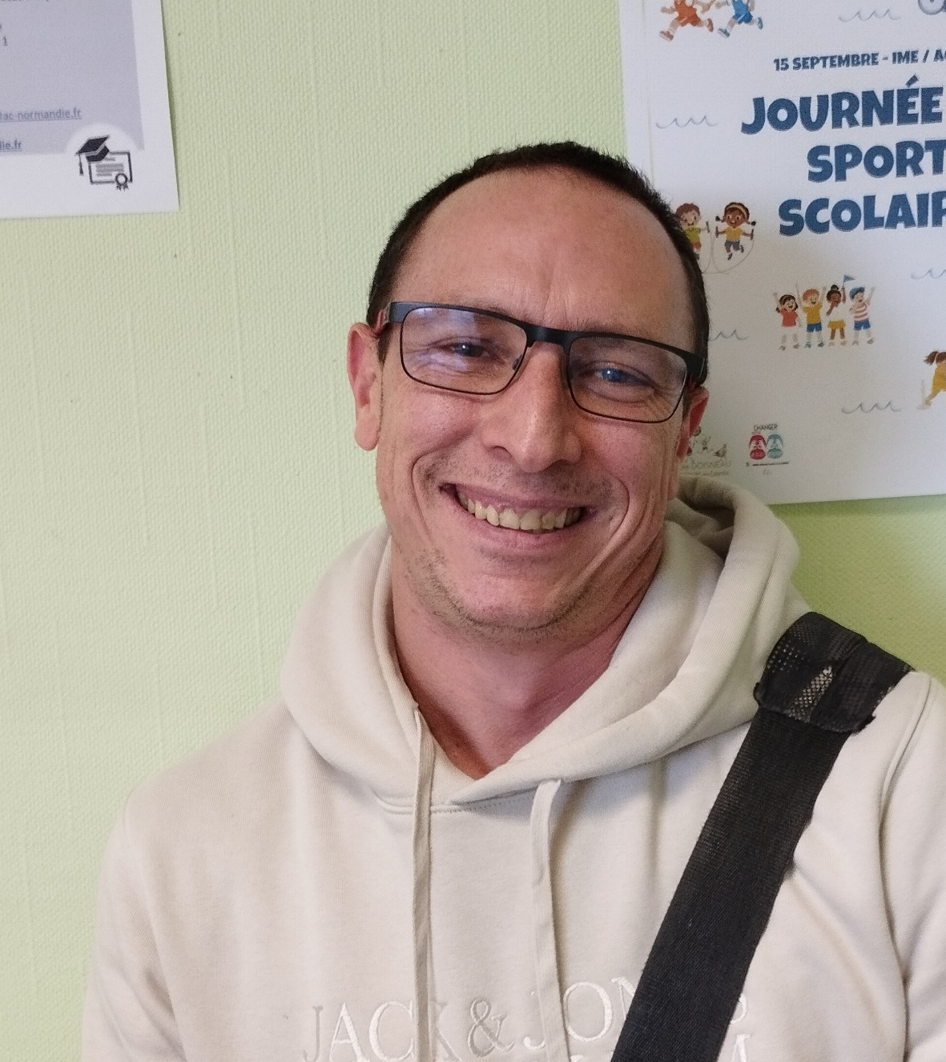
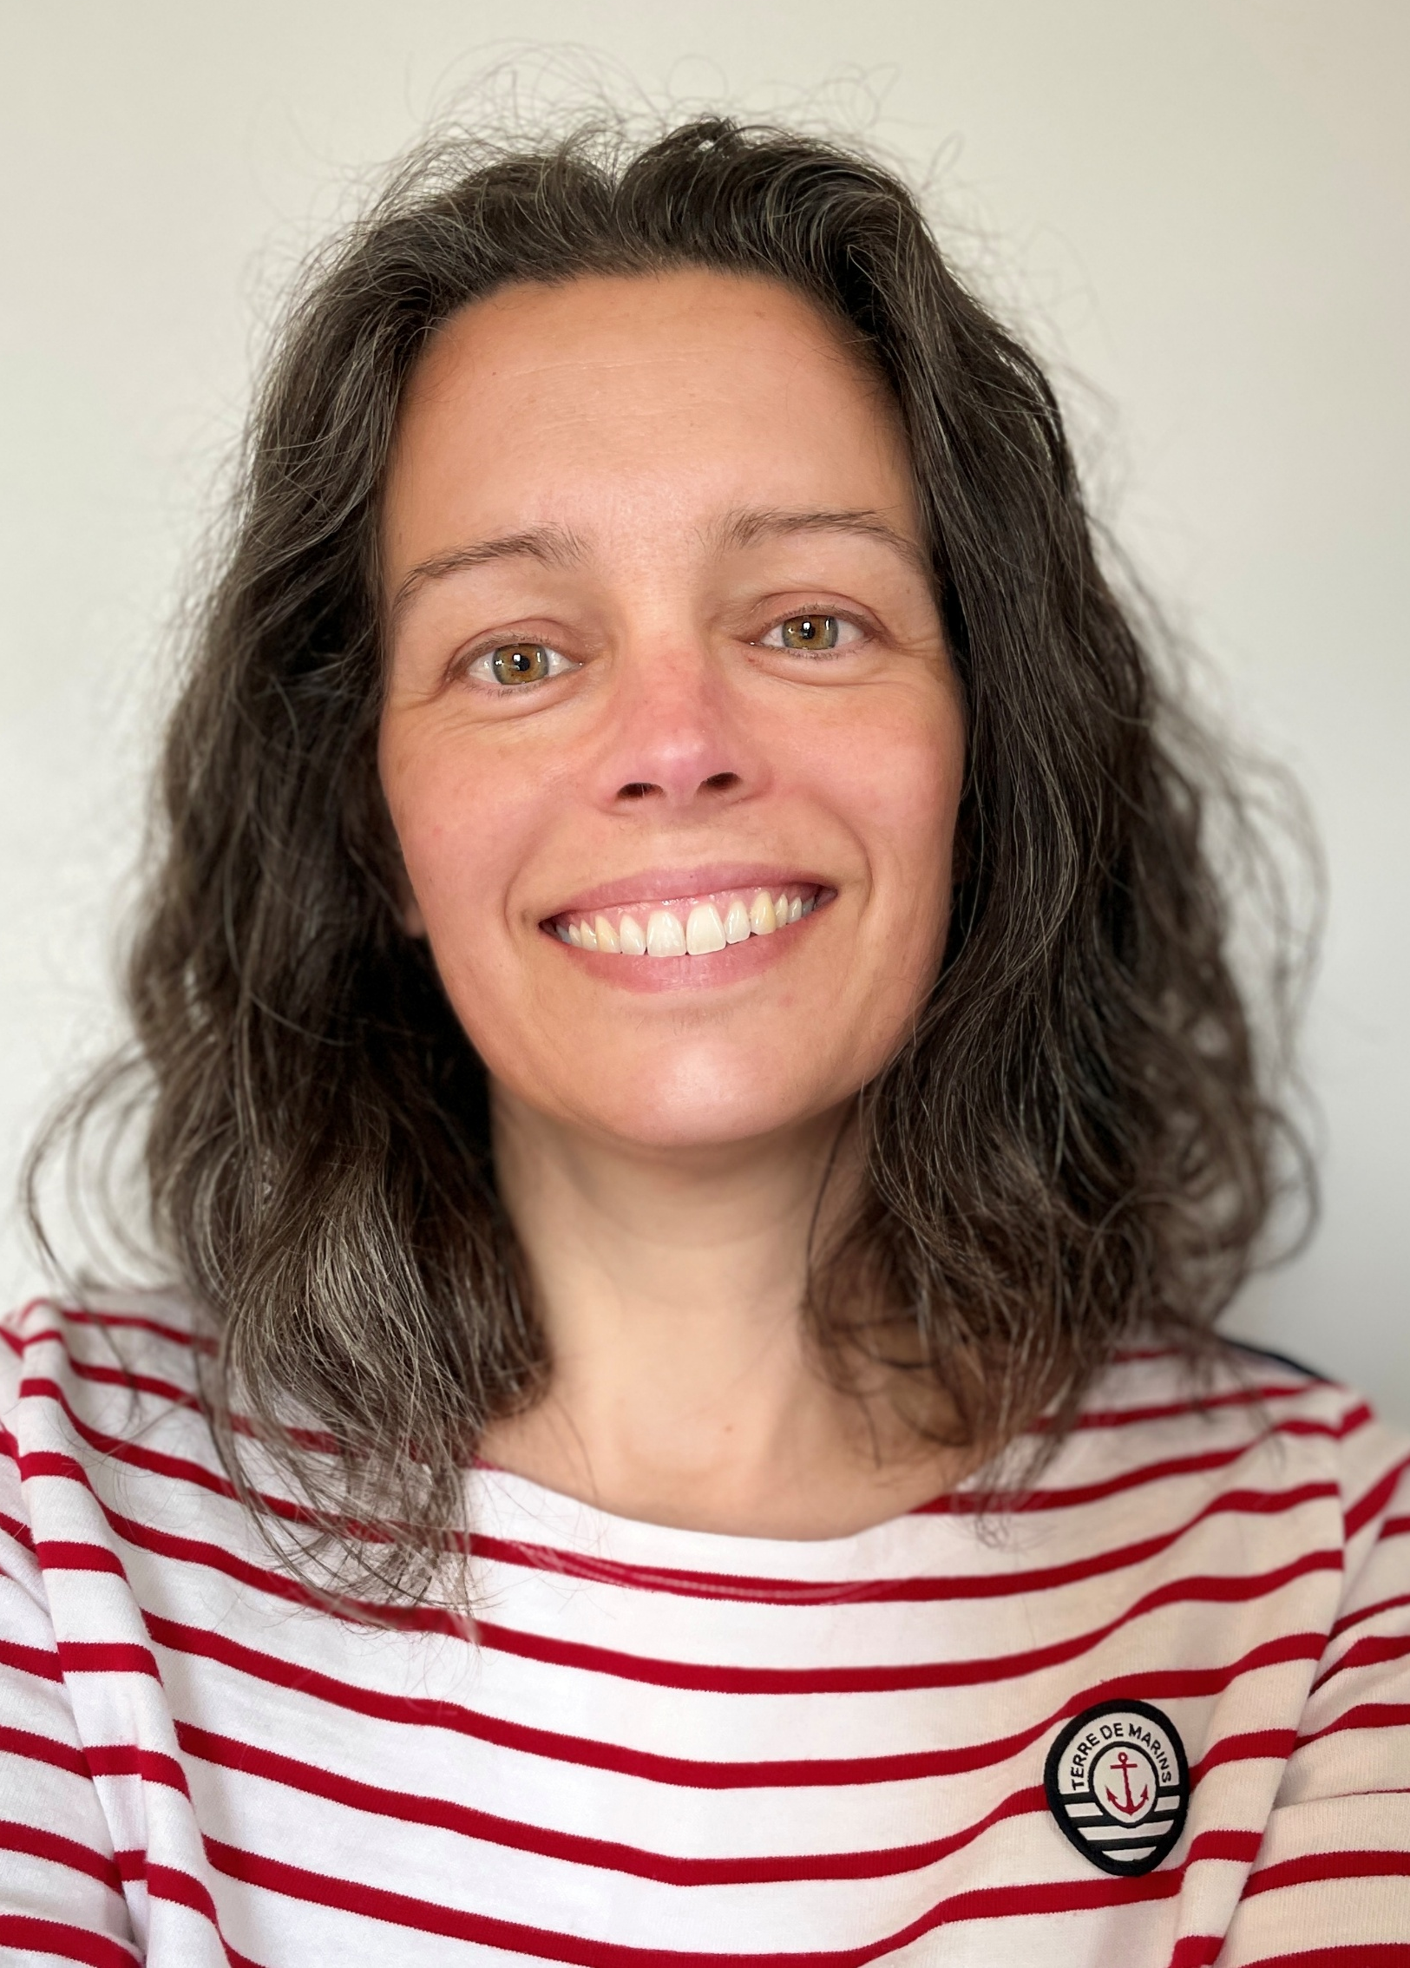
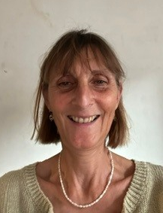
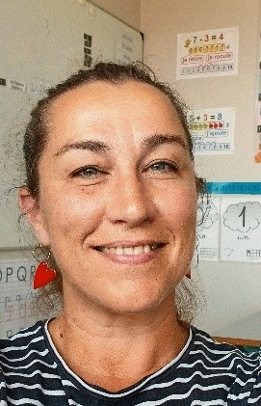
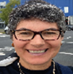
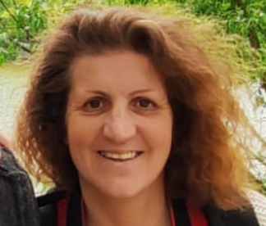
ORGANIGRAMME - IME
Équipe Enseignante 2026-2027
Directrice IME
Valérie VASSELIN
Directrice
Aurélie DOUCET
Coordinateur pédagogique
1ETP
Maison de Lily, IT
Morgane AMIOT
Nicolas ORIOLS (rpt)
1 ETP
UE Bellevue, MOD A
Coralie HULMER
2 x 0 ,50 ETP
Passerelle
Soazig LEMOINE
1 ETP
UEE Doisneau
Karine HOREL
1 ETP
Module C – Pôle autiste
Florence DESSOLIERS
1 ETP
Pôle professionnel
Julie LETOURNEUR
1ETP
UEMA
Laure DOUCET
1ETP

